Slide 1
Juutalaiset ja joulu

Slide 2
Jouluaika juutalaisilla
Juutalaiset eivät vietä joulua, koska he eivät tunnusta Jeesuksen syntymistä Messiaaksi
Juutalaiset tuntevat Messias ennustukset Tanakista
Juutalaisuuden piirissä on ollut monta messiasta, mutta kaikkiin he ovat pettyneet

Slide 3
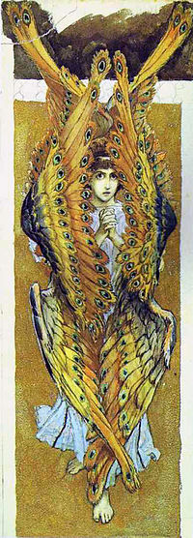
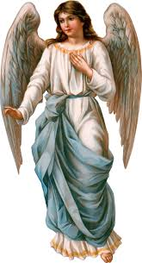
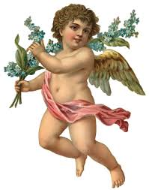
Juutalaisuus ja enkelit
Enkeleitä on mm.
Arkkienkelit
Serafit
Kerubit

Slide 4
Arkkienkelit
Arkkienkelit ovat ns. ylienkeleitä, toisia enkeleitä korkeammalla
Juutalaisuudessa tunnustetaan arkkienkeliksi mm. Mikael, Gabriel, Rafael, Sariel, Raguel, Remiel.

Slide 5
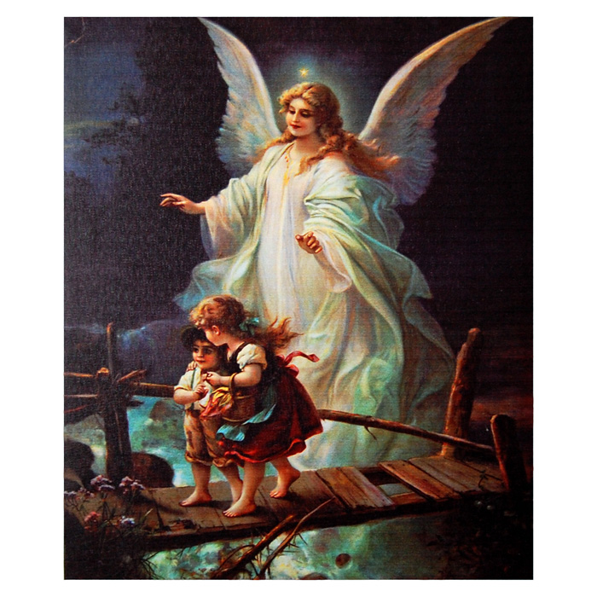
Mikael
Arkkienkeli Mikael on ylin
arkkienkeli
Mikael on suojelijaenkeli
Mikael suojeli Danielia
Persian kuninkaan edessä

Slide 6
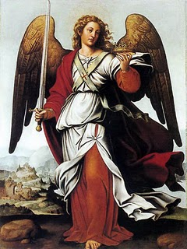

Slide 7
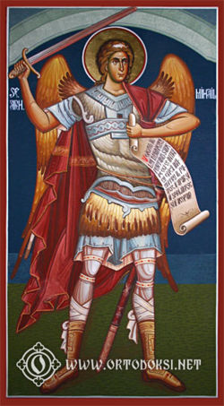
Gabriel
Arkkienkeli Gabriel on viestintuoja
Gabriel tuo viestejä Jumalalta

Slide 9
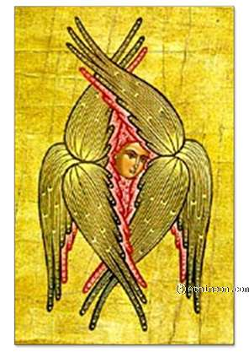
Serafit
Serafieilla on kuusi siipeä. Neljä
suojaa Jumalan kirkkaudelta ja
kaksi on lentämistä varten.

Slide 10
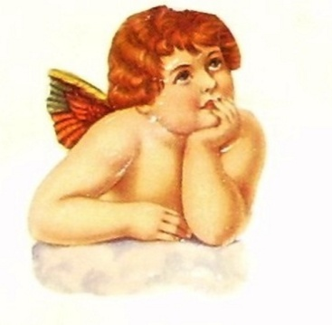
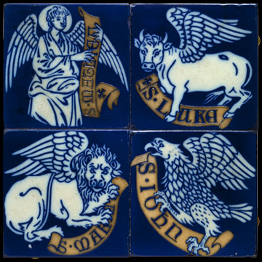
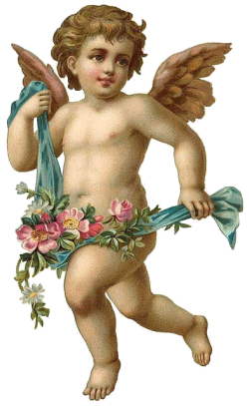
Kerubit
Jumalan lähimpiä enkeleitä
Juutalaisuuden kerubit ovat eläinpäisiä

Slide 11
Joulun aikaan ajoittuvat enkelijutut
Enkeli Gabriel ja pappi Sakaria
Enkeli Gabriel ja Maria
Enkeli ja Joosef
Enkeli/enkelit ja paimenet
Enkeli ja itämaan tietäjät
Enkeli ja Joosef

Slide 12
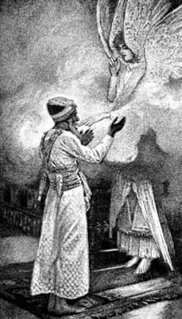
Pappi Sakarias
Sakarias oli toimittamassa
suitsutusuhria, kun Enkeli
ilmoitti hän poikansa
syntymästä

Slide 13
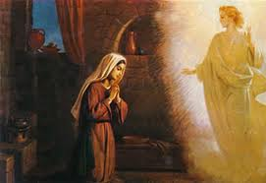
Enkeli Gabriel ja Maria
Enkeli Gabriel sanoi: Ole tervehditty, Maria sinä armon saanut, Herra kanssasi. Pyhä Henki tulee sinun päällesi…

Slide 14
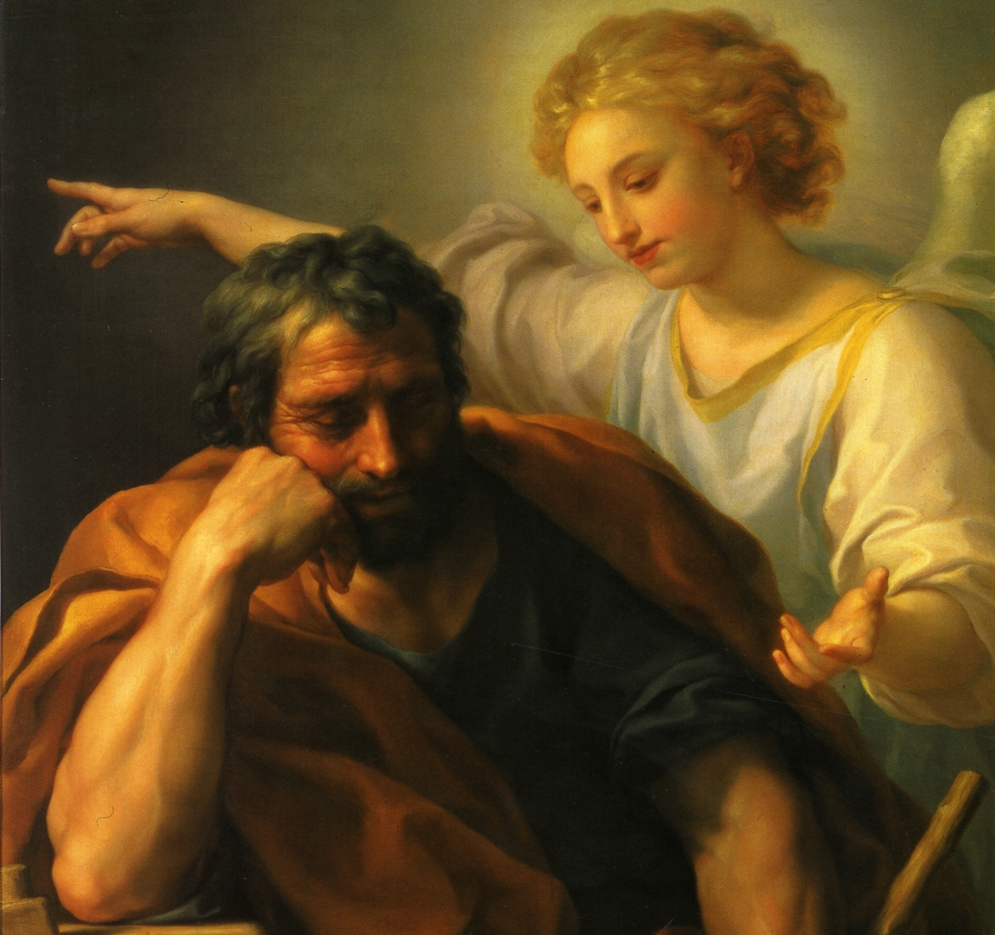
Joosef
Joosef oli hylkäämässä Marian, kun enkeli ilmestyi hänelle

Slide 15
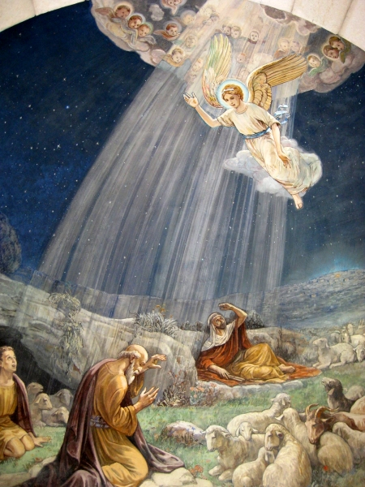
Betlehemin paimenet
Jouluyönä Enkeli
ilmoitti paimenille
suuren ilon

Slide 17
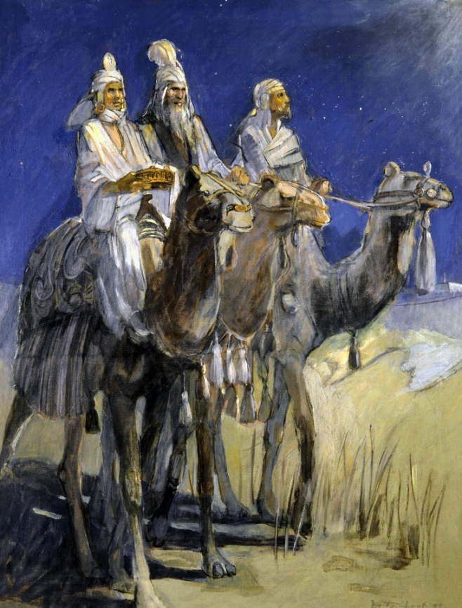
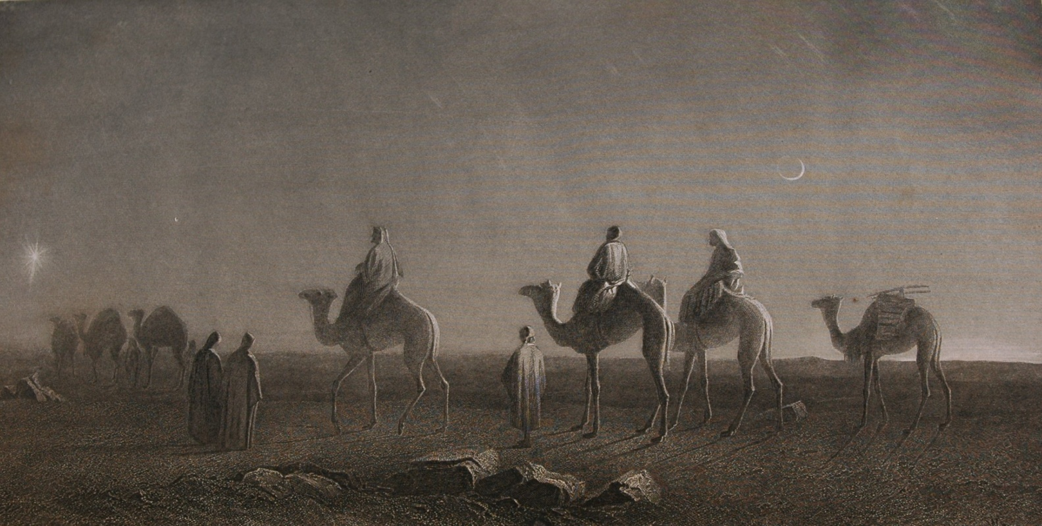
Itämaan tietäjät
Enkelin varoituksesta, tietäjät menivät kukin omaa tietään omalle maalleen

Slide 18
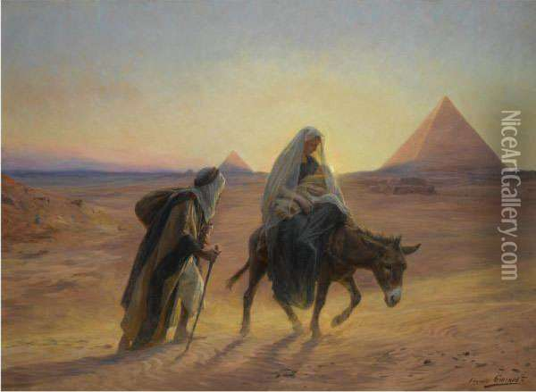
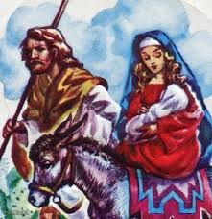
Pako Egyptiin
Enkeli varoitti Joosefia kuningas Herodeksen vainoista

